Slide 1
Яка користь від птахів?
Я досліджую світ
ІІІ тиждень

Slide 2
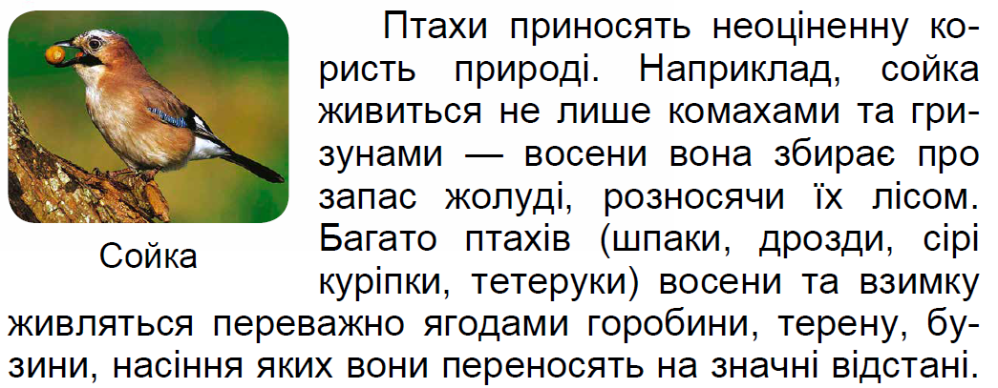

Slide 3
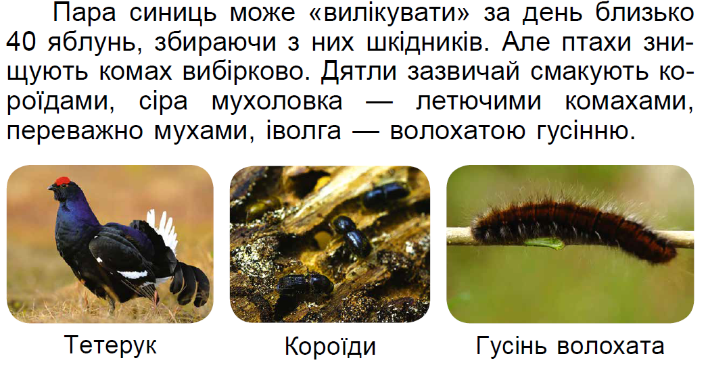

Slide 4
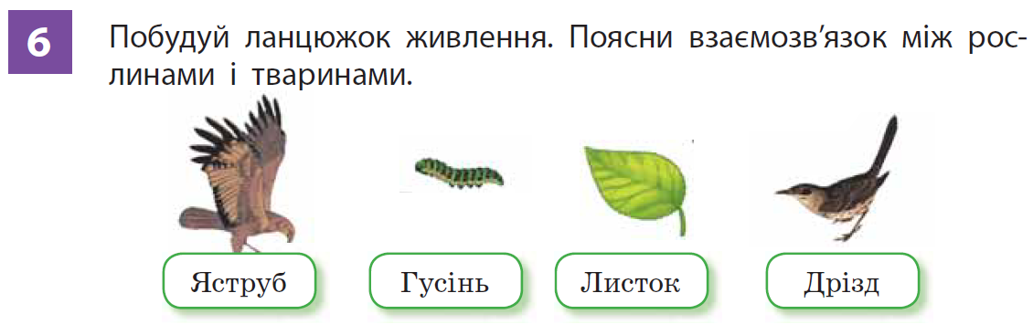

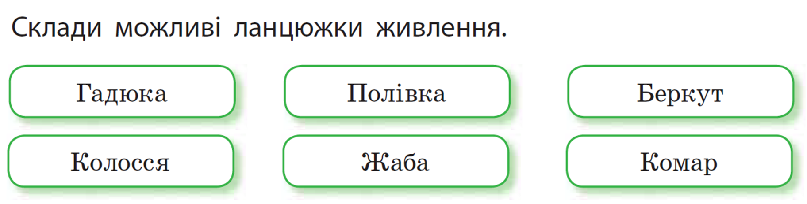

Slide 5
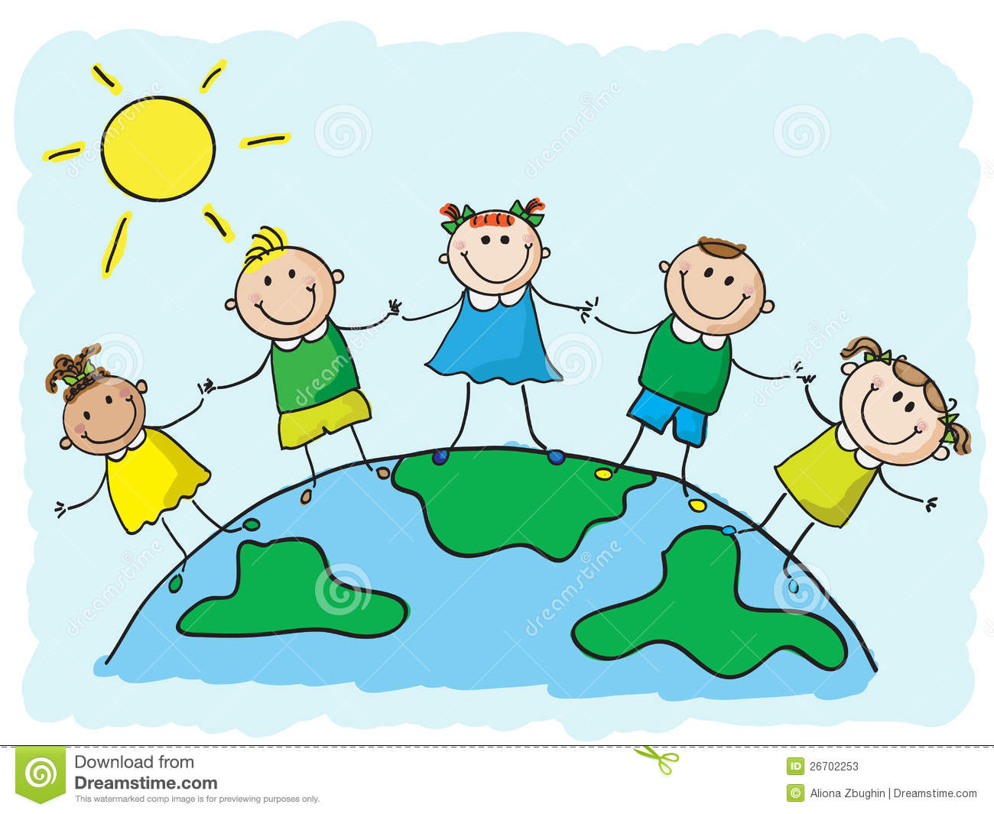
СТОП
УРОК!
Попий води,
зроби декілька вправ

Slide 6
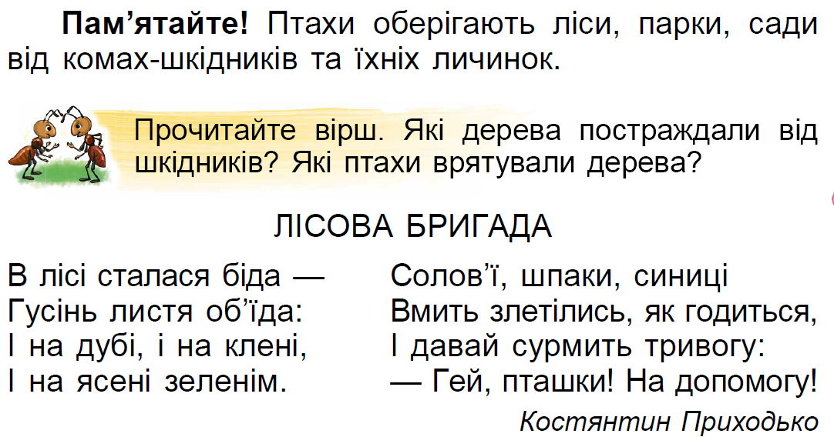


Slide 7
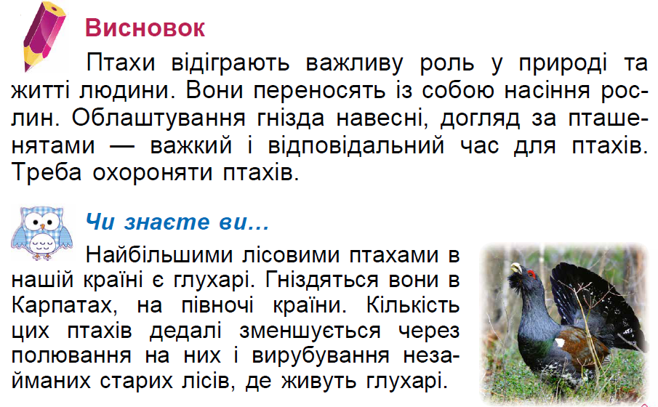

Slide 8
Урок закінчено!
Дякую за роботу!

